Slide 1
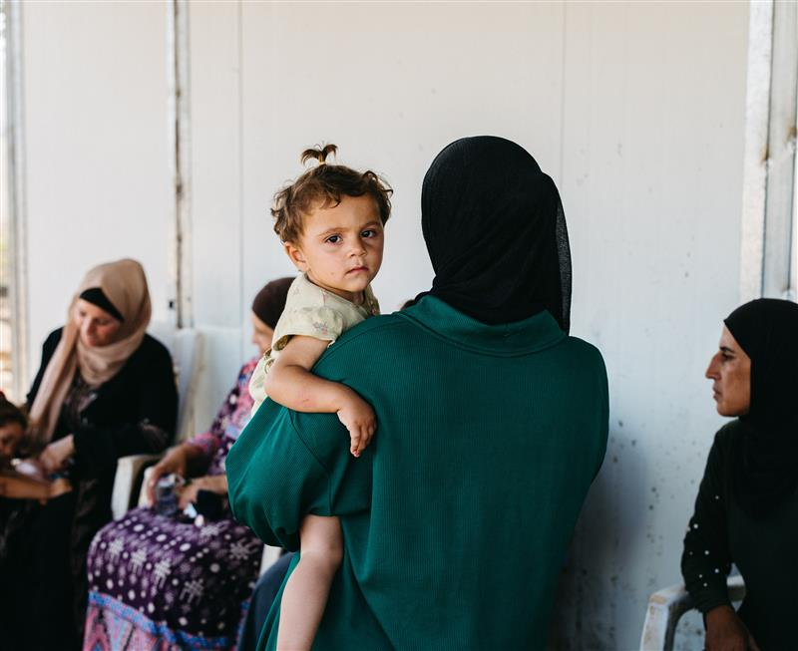

Geef voor Libanon
In Libanon zijn meer dan een miljoen mensen op de vlucht. Veel gezinnen, en vooral kinderen, leven in onzekerheid.
World Vision biedt noodhulp met onderdak, voedsel en warme dekens. Helpt u mee?
Scan en doneer

Slide 2
Geef voor Libanon
In Libanon zijn meer dan een miljoen mensen op de vlucht. Veel gezinnen, en vooral kinderen, leven in onzekerheid.
World Vision biedt noodhulp met onderdak, voedsel en warme dekens. Helpt u mee?
NL54 ABNA 0412 0072 82
o.v.v. ‘Noodhulpfonds Libanon’

